Slide 1
第三章 栈和队列

Slide 2
线性结构
线性结构是数据元素的有序集
基本特征
  集合中必存在唯一的一个“第一元素”；
  集合中必存在唯一的一个 “最后元素” ；
  除最后元素在外，均有 唯一的后继；
  除第一元素之外，均有 唯一的前驱。

Slide 3
线性表的抽象数据类型定义
ADT List {
数据对象：
D＝{ a_{i} | a_{i} ∈ElemSet, i=1,2,...,n, n≥0 }
{称 n 为线性表的表长;
称 n=0 时的线性表为空表。}
数据关系：
R1＝{ <a_{i-1} ,a_{i} >|a_{i-1} ,a_{i}∈D, i=2,...,n }
{设线性表为 (a₁，a₂, . . . ，a_{i}，. . . ，a_{n}),
称 i 为 a_{i} 在线性表中的位序。}
基本操作：结构初始化、结构销毁
引用型操作、加工型操作
} ADT List

Slide 4
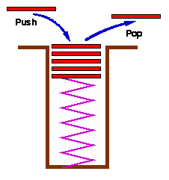
栈(stack)的定义和特点
    定义：限定仅在表尾进行插入或删除操作的线性表，表尾—栈顶，表头—栈底，不含元素的空表称空栈
    特点：先进后出（FILO）或后进先出（LIFO）
进栈
出栈
栈顶
...
an
……...
栈s=(a1,a2,……,an)
a2
栈底
a1

Slide 5
队列(Queue)的定义及特点
定义：队列是限定只能在表的一端进行插入，在表的另一端进行删除的线性表
  队尾(rear) ——允许插入的一端
  队首(front) ——允许删除的一端
队列特点：先进先出(FIFO)
出队
a1 a2 a3…………………….an
入队
front
rear
队列Q=(a1,a2,……,an)
双端队列
出队
出队
入队
a1 a2 a3…………………….an
入队
端1
端2

Slide 6
栈和队列与线性表的比较
栈和队列是限定插入和删除只能在表的“端点”进行的线性表
线性表 栈 队列
Insert(L, i, x) Insert(S, n+1, x) Insert(Q, n+1, x)
1≤i≤n+1
Delete(L, i) Delete(S, n) Delete(Q, 1)
1≤i≤n

Slide 7
栈的类型定义
ADT Stack {
数据对象：
D＝{ a_{i} | a_{i} ∈ElemSet, i=1,2,...,n, n≥0 }
数据关系：
R＝{ <a_{i-1} ,a_{i} >|a_{i-1} ,a_{i}∈D, i=2,...,n }
约定a_{n}端为栈顶，a₁端为栈底。
基本操作：……
GetTop(S, &e);
Push(&S, e);
Pop(&S, &e);
……
} ADT Stack

Slide 8
顺序栈的C语言描述
#define MaxSize 100;
typedef struct{
SElemType elem[MaxSize];
int top;
} SqStack;
SqStack S；//定义一个顺序栈
栈空的条件：S.top = 0;
栈满的条件：S.top = MaxSize;

Slide 9
Status InitStack(SqStack *&S){
// 初始化一个空栈S
S = (SqStack *)malloc(sizeof(SqStack));
if(!S) exit(OVERFLOW); // 存储分配失败
S->top = 0;
return OK;
}
Status DestroyStack(SqStack *&S){
// 销毁栈S
if(S) delete S;
return OK;
}

Slide 10
Status Push(SqStack *&S, SElemType e){
// 将元素e入栈
if (S->top>= MaxSize-1) // 栈满，不能入栈
return ERROR;
S->elem[S->top++] = e; // 入栈
return OK;
}
Status Pop(SqStack *&S, SElemType &e){
// 若栈表空，则删除S的栈顶元素
if (S->top== 0) // 栈空，不能出栈
return ERROR;
e = S->elem[--S->top]; // 出栈
return OK;
}

Slide 11
链栈
栈顶指针
data next
a_{n}
top
链栈的定义：
  typedef struct snode{
  SElemType data;
  struct snode *link;
  } snode, LinkStack;
  LinkStack *top;
a_{n-1}
a₁
∧

Slide 12
括号匹配检验
表达式中括号的正确格式
（［］（））或［（［ ］［ ］）］
表达式中括号的不正确格式
［（ ］）或（［（ ））或 （（）］)
检验括号是否匹配的方法可用 “期待的急迫程度”这个概念来描述

Slide 13
括号的不匹配情况
考虑［（ ］）或（（）］) 或 （［（ ））
到来的右括弧并非是所“期待”的；
到来的是“不速之客”；
直到结束，也没有到来所“期待”的括弧。

Slide 14
括号匹配算法设计思想
凡出现左括弧，则进栈；
凡出现右括弧，首先检查栈是否空
  若栈空，则表明该“右括弧”多余，
  否则和栈顶元素比较，
    若相匹配，则“左括弧出栈” ，
    否则表明不匹配。
表达式检验结束时，
  若栈空，则表明表达式中匹配正确，
  否则表明“左括弧”有余。
(用栈暂存左括号)

Slide 15
Status matching(string& exp) {
int state = 1;
while (i<=Length(exp) && state) {
switch of exp[i] {
case 左括弧:{Push(S,exp[i]); i++; break;}
case”)”: {
if(NOT StackEmpty(S)&&GetTop(S)=“(“
{Pop(S,e); i++;}
else {state = 0;}
break; } … …
}
if (StackEmpty(S)&&state) return OK; …...

Slide 16
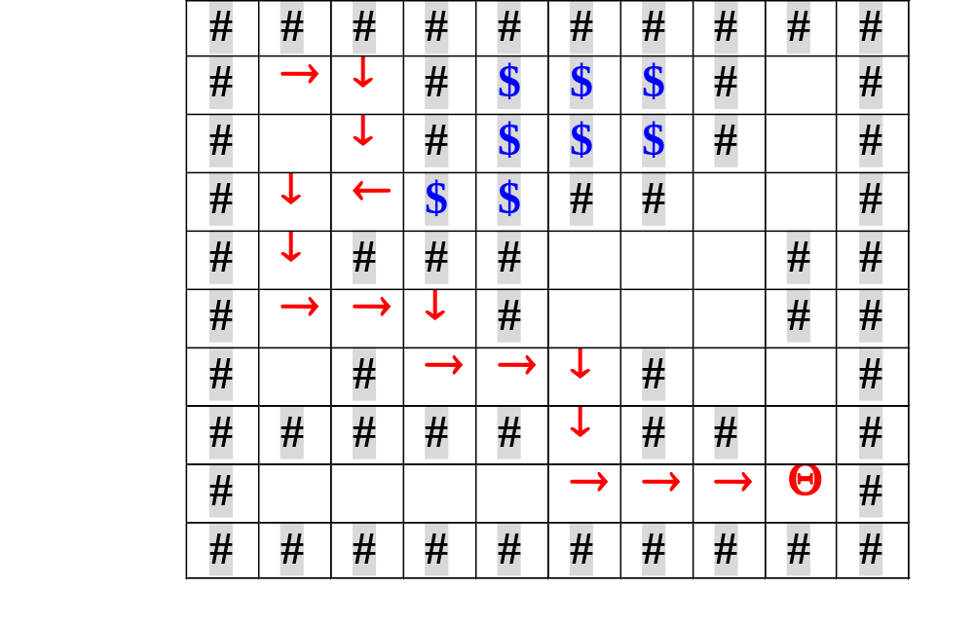
迷宫求解(穷举求解)

Slide 17
迷宫求解的基本思想
若当前位置“可通”，则纳入路径，继续前进;
若当前位置“不可通”，则后退，换方向继续探索;
若四周“均无通路”，则将当前位置从路径中删除出去。
为了保证从任何位置都能沿原路退回(称为回溯)，需要用一个后进先出的栈来保存从入口到当前位置的路径。

Slide 18
所求路径必须是简单路径，即在求得的路径上不能重复出现同一通道块。
0 1 2 3 4 5 6 7 8 9
0 1 2 3 4 5 6 7 8 9
(i-1,j)方位0
(i,j-1)方位3
(i+1,j)方位1
(i，j)
(i,j+1)方位2

Slide 19
2 5
-1
2 6 3
1 6 2
2 5 -1
0 1 2 3 4 5 6 7 8 9
0 1 2 3 4 5 6 7 8 9
1 5 1
2
1 4 1
2 4 0
3 4 0
3 3 1
3 2 1
3
2 2 2
1 2 2
1 1 1

Slide 20
迷宫求解的算法
为了便于回溯，对于可走的方块都要进栈，并试探它的下一可走的方位，将这个可走的方位保存到栈中，为此，将栈定义为：
struct {
int i; // 当前方块的行号
int j; // 当前方块的列号
int di; // di是下一可走方位的方位号
} Stack[MaxSize]; // 定义栈
int top = -1; // 初始化栈指针

Slide 21
int mgpath(int xi, int yi, int xe, int ye) { // 路径为:(xi,yi)->(xe,ye)
top++; // 入口方块进栈
Stack[top].i = xi; Stack[top].j = yi;
Stack[top].di = -1; mg[1][1] = -1;
while ( top>-1 ) { // 栈不空时循环
i = Stack[top].i; j = Stack[top].j; di = Stack[top].di;
if (i==xe && j==ye) // 找到了出口,输出路径
输出栈里保存的路径；
find = 0; // find为是否找到可走相邻方块的标记
  if (find == 1) {
  找到可走相邻方块，则纳入路径；
  }
  else {
  没有找到可走相邻方块，则退栈；
  }
}
return(0); // 没有路径可走，返回0
}

Slide 22
if (find==1) { // 找到了下一个可走方块
Stack[top].di = di; // 修改原栈顶元素的di值
top++; // 下一个可走方块进栈
Stack[top].i = i; Stack[top].j = j;
Stack[top].di = -1;
mg[i][j]=-1; // 避免重复走到该方块
}
else { //没有路径可走,则退栈
mg[Stack[top].i][Stack[top].j] = 0;
//让该位置变为其他路径可走方块
top--; //将该方块退栈
}

Slide 23
二元表达式的三种标识方法
设 Exp = S1 + OP + S2，则称
  OP + S1 + S2 为前缀表示法
  S1 + OP + S2 为中缀表示法
  S1 + S2 + OP 为后缀表示法
例如: Exp = a × b + (c − d / e) × f
前缀式: + × a b × − c / d e f
中缀式: a × b + c − d / e × f
后缀式: a b × c d e / − f × +

Slide 24
后缀表达式求值
后缀式的运算规则为:
  运算符在式中出现的顺序恰为表达式的运算顺序;
  每个运算符和在它之前出现且紧靠它的两个操作数构成一个最小表达式。
a b × c d e / − f × +
a×b
d/e
c-d/e
(c-d/e)×f

Slide 25
如何从原表达式求得后缀式？
原表达式: a + b × c − d / e × f
后缀式: a b c × + d e / f × −
每个运算符的运算次序要由它之后的一个运算符来定，在后缀式中，优先数高的运算符领先于优先数低的运算符。

Slide 26
求后缀表达式的算法
设立操作数栈；
设表达式的结束符为“#”，预设运算符栈的栈底为“#”；
若当前字符是操作数，则直接发送给后缀式。
    若当前运算符的优先数高于栈顶运算符，则进栈；
否则，退出栈顶运算符发送给后缀式；
“(” 对它之前后的运算符起隔离作用，“)”可视为自相应左括弧开始的表达式的结束符。

Slide 27
void transform(char suffix[ ], char exp[ ] ) {
InitStack(S); Push(S, ′#′);
p = exp; ch = *p;
while (!StackEmpty(S)) {
if (!IN(ch, OP)) Pass( Suffix, ch);
else { }
if ( ch!= ′#′ ) { p++; ch = *p; }
else { Pop(S, ch); Pass(Suffix, ch); }
} // while
} // CrtExptree
… …

Slide 28
switch (ch) {
case ′(′ : Push(S, ch); break;
case ′)′ : Pop(S, c);
while (c!= ′(′ )
{ Pass( Suffix, c); Pop(S, c) }
break;
defult :
while(Gettop(S, c) && ( precede(c,ch)))
{ Pass( Suffix, c); Pop(S, c); }
if ( ch!= ′#′ ) Push( S, ch);
break;
} // switch

Slide 29
递归及函数嵌套调用的实现
多个函数嵌套调用的规则是后调用先返回，此时的内存管理实行“栈式管理”
例如：
void main( ){ void a( ){ void b( ){
… … …
a( ); b( );
… …
}//main }// a }// b
函数b的数据区
函数a的数据区
Main的数据区

Slide 30
队列的类型定义
ADT Queue {
数据对象：
D＝{ a_{i} | a_{i} ∈ElemSet, i=1,2,...,n, n≥0 }
数据关系：
R＝{ <a_{i-1} ,a_{i} >|a_{i-1} ,a_{i}∈D, i=2,...,n }
约定a₁端为队列头，a_{n}端为队列尾。
基本操作：……
GetHead(Q, &e);
EnQueue(&Q, e);
DeQueue(&Q, &e);
……
} ADT Queue

Slide 31
链队列
typedef struct QNode {// 结点类型
QElemType data;
struct QNode *next;
} QNode, *QueuePtr;
空队列
Q.front
Q.rear
∧
typedef struct { // 链队列类型
QueuePtr front; // 队头指针
QueuePtr rear; // 队尾指针
} LinkQueue;
…
Q.front
Q.rear
a₁
a_{n}
∧

Slide 32
Status InitQueue (LinkQueue &Q) {
// 构造一个空队列Q
Q.front = Q.rear =
(QueuePtr)malloc(sizeof(QNode));
if (!Q.front) exit (OVERFLOW);
//存储分配失败
Q.front->next = NULL;
return OK;
}

Slide 33
Status EnQueue (LinkQueue &Q,
QElemType e) {
// 插入元素e为Q的新的队尾元素
p = (QueuePtr) malloc (sizeof (QNode));
if (!p) exit (OVERFLOW); //存储分配失败
p->data = e; p->next = NULL;
Q.rear->next = p; Q.rear = p;
return OK;
}

Slide 34
Status DeQueue (LinkQueue &Q,
QElemType &e) {
// 若队列不空，则删除Q的队头元素，
//用 e 返回其值，并返回OK；否则返回ERROR
if (Q.front == Q.rear) return ERROR;
p = Q.front->next; e = p->data;
Q.front->next = p->next;
if (Q.rear == p) Q.rear = Q.front;//
free (p); return OK;
}
删除最后一个元素的情况

Slide 35
顺序队列
data
99
.
.
.
.
3
2
1
0
队空的特征
  Q.front=Q.rear
队满的条件
  Q.rear=MaxSize
假溢出现象
  在顺序队中，当尾指针已经到了数组的上界，不能再有入队操作，但其实数组中还有空位置，这就叫“假溢出”。
Q.rear
队尾后地址
a₄
Q.front
a₃
a₂
a₁

Slide 36
循环队列
顺序队列
循环队列（臆造）
N-1
.
.
3
2
1
0
Q.rear
N-1
0
a3
1
a2
Q.front
a1
a1
2
a3
a2
Q.rear
Q.front
3
新问题：在循环队列中，队空队满的判决条件将出现二义性！
解决方案：① 记录队列中元素个数（即队列长度）；
② 令队满特征为front=(rear+1)%N；

Slide 37
循环队列的顺序映像
#define MaxSize 100 //最大队列长度
typedef struct {
QElemType base[MaxSize]; // 动态分配存储空间
int front; // 头指针，若队列不空，
// 指向队列头元素
int rear; // 尾指针，若队列不空，指向
// 队列尾元素 的下一个位置
} SqQueue;

Slide 38
Status InitQueue (SqQueue &Q) {
// 初始化一个空队列Q
Q.front = Q.rear = 0;
return OK;
}
Status EnQueue (SqQueue &Q, ElemType e) {
// 插入元素e为Q的新的队尾元素
if ((Q.rear+1) % MaxSize == Q.front)
return ERROR; //队列满
Q.base[Q.rear] = e;
Q.rear = (Q.rear+1) % MaxSize;
return OK; }

Slide 39
Status DeQueue (SqQueue &Q, ElemType &e) { // 若队列不空，则删除Q的队头元素，
// 用e返回其值，并返回OK; 否则返回ERROR
if (Q.front == Q.rear) return ERROR;
e = Q.base[Q.front];
Q.front = (Q.front+1) % MaxSize;
return OK;
}

Slide 40
用队列求解迷宫问题
使用队列Qu记录走过的方块，该队列的结构：
struct {
int i, j; //方块的位置
int pre; //路径中上一方块在Qu中的下标
} Qu[MaxSize];
int front=-1,rear=-1; //队首指针和队尾指针
使用的队列Qu不是循环队列，因此在出队时，出队元素没有真正从队列中删除，利用这个特点可以输出迷宫的路径。

Slide 41
迷宫求解算法
入口位置入队；
while (队列不空） {
队首元素出队，成为当前方块；
若当前方块不是出口，则{
搜索当前方块的所有相邻块；
将可走相邻方块依次插入队尾；
}
否则 {
反向搜索最佳路径，并正向输出；
}
}

Slide 42
int mgpath(int xi, int yi, int xe, int ye) {
rear ++; // 入口方块入队
Qu[rear].i = xi; Qu[rear].j = yi;
Qu[rear].pre = -1; mg[1][1] = -1;
while ( front <=rear && !find ) { //队列不空时循环
front ++;
i = Qu[front].i; j = Qu[front].j;
if (i==xe && j==ye) // 找到了出口,输出路径
print(front)；//调用print函数输出路径
扫描当前方块的四个方位，将所有找到的
可走相邻方块依次入队；
  }
return(0); // 没有路径可走，返回0
}

Slide 43
for (di = 0 ;di < 3; di++) { // 循环扫描每个方位，
// 并依次将所有可走方块入队
switch(di) {
case 0: i = Qu[front].i-1;
j = Qu[front]. j; break;
case 1: i= Qu[front]. i;
j = Qu[front]. j+1; break;
case 2: i= Qu[front]. i+1;
j = Qu[front].j; break;
case 3: i= Qu[front]. i,
j = Qu[front]. j-1; break; }
if (mg[i][j]==0) {
rear ++;
Qu[rear].i = i; Qu[rear].j = j;
Qu[rear].pre = front;
mg[i][j] = -1;
} }

Slide 44
本章学习要点
掌握栈和队列类型的特点，并能在相应的应用问题中正确选用它们。
熟练掌握栈类型的两种实现方法，特别应注意栈满和栈空的条件以及它们的描述方法。
熟练掌握循环队列和链队列的基本操作实现算法，特别注意队满和队空的描述方法。

Slide 45
作业
1. 用数组实现栈的一个缺点是需要预先估计栈的大小maxtop。克服这个缺点的一种方法是在初始化时先将maxtop置为0，其后在插入一个元素时，如果栈已满，就重新分配一个大小为2*maxtop+1的数组，将栈中元素复制到新数组中，并删除老数组。类似地，在删除栈顶元素后，如果栈的大小已降至maxtop/4，就重新分配一个大小为maxtop/2的新数组，将栈中元素复制到新数组中，并删除老数组。请用上述思想重新设计用数组实现栈的结构。

Slide 46
作业
2. 区分数组实现的循环队列中队空和队满的一个方法是在Queue结构中增加一个变量LastOp来记录最近一次执行的队列运算。如果LastOp记录的最近一次执行的队列运算是EnterQueue，则可断定当前队列一定非空；如果LastOp记录的最近一次执行的队列运算是DeleteQueue，则可断定当前队列一定不满。因此当front=rear时，可借助LastOp来区分满队列和空队列。试用上述思想修改用数组实现循环队列。

Slide 47
课后练习
3.2，3.3，3.5

